Slide 1



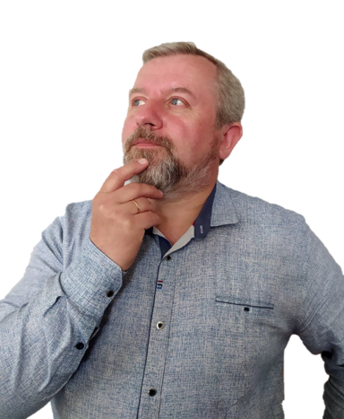


Учітесь, читайте,
І чужому научайтесь,
Й свого не цурайтесь. ( Т. Г. Шевченко)
ПІДПИСУЄМОСЬ НА КАНАЛ

Slide 2
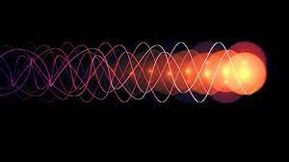
Задача 1.
Знайдіть енергію фотона інфрачервоного випромінювання, довжина хвилі якого 10 мкм.

Slide 3
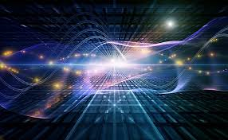
Задача 2.
Знайдіть частоту ультрафіолетового випромінювання, імпульс кванта якого дорівнює 3·10^{–27} кг·м/с.

Slide 4


Повну презентацію і рішення всіх задач дивіться у відеоуроці.

